Slide 1
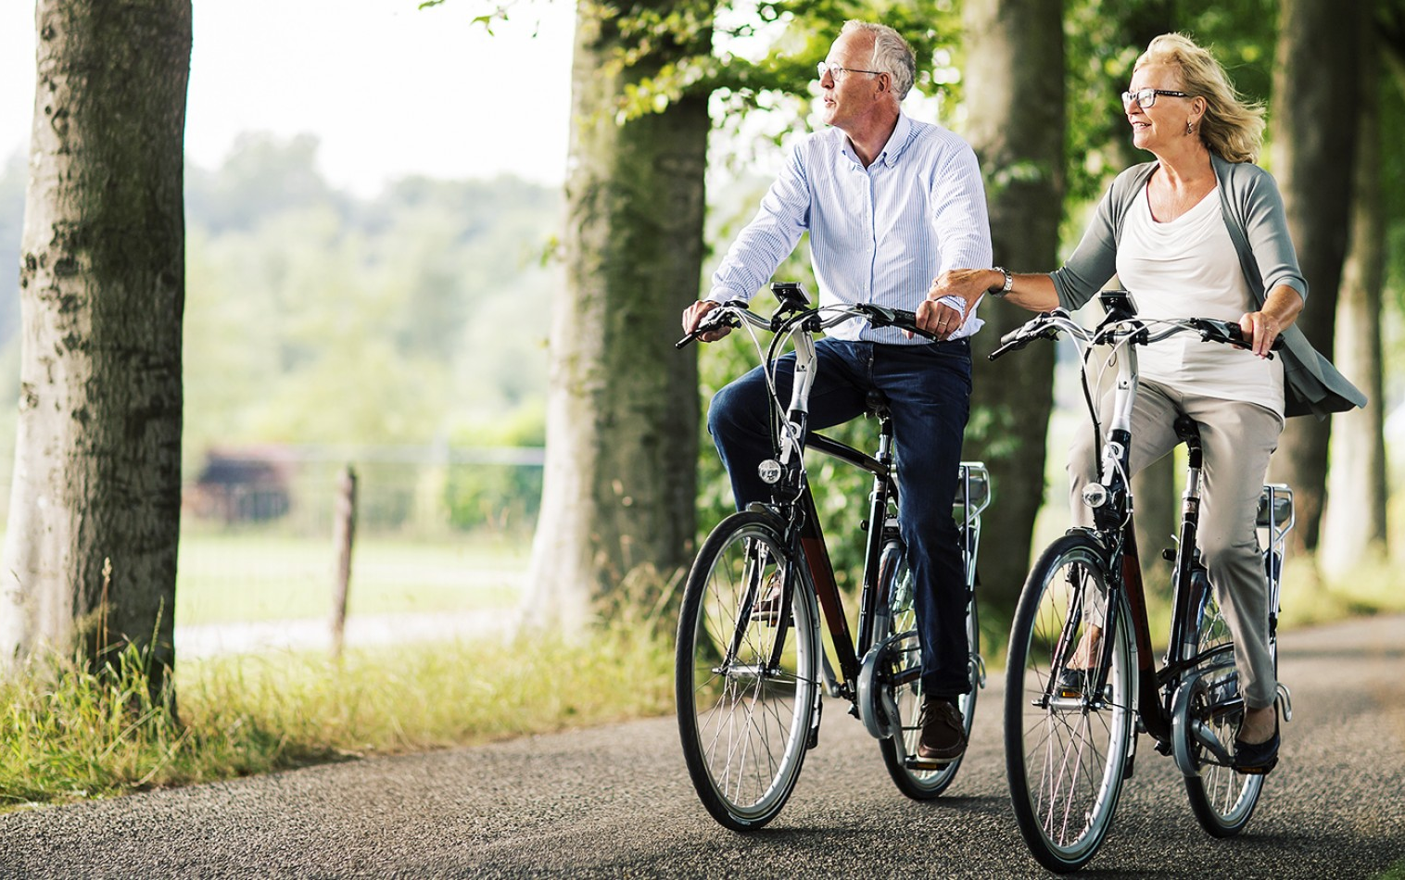
Recreatiemogelijkheden
Wanssum
Meulebeek

Slide 2
Motorcross
Sportpark de Meulebèèk
Zwembad de Broekberg
Beekdal
TV de Gagel
Camping
Schietbaan
Fietsrecreatie dekkers
Trimbaan
Houwen paardensport
Wandelroute
MTB-Route

Slide 3
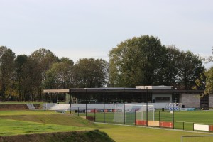
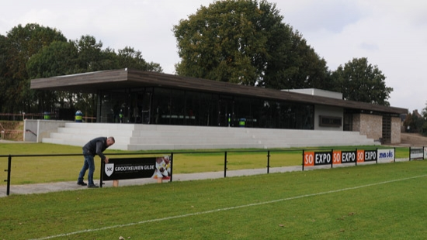
Motorcross
Sportpark de Meulebèèk
Zwembad de Broekberg
Beekdal
TV de Gagel
Camping
Schietbaan
Fietsrecreatie dekkers
Trimbaan
Houwen paardensport
Wandelroute
MTB-Route

Slide 4
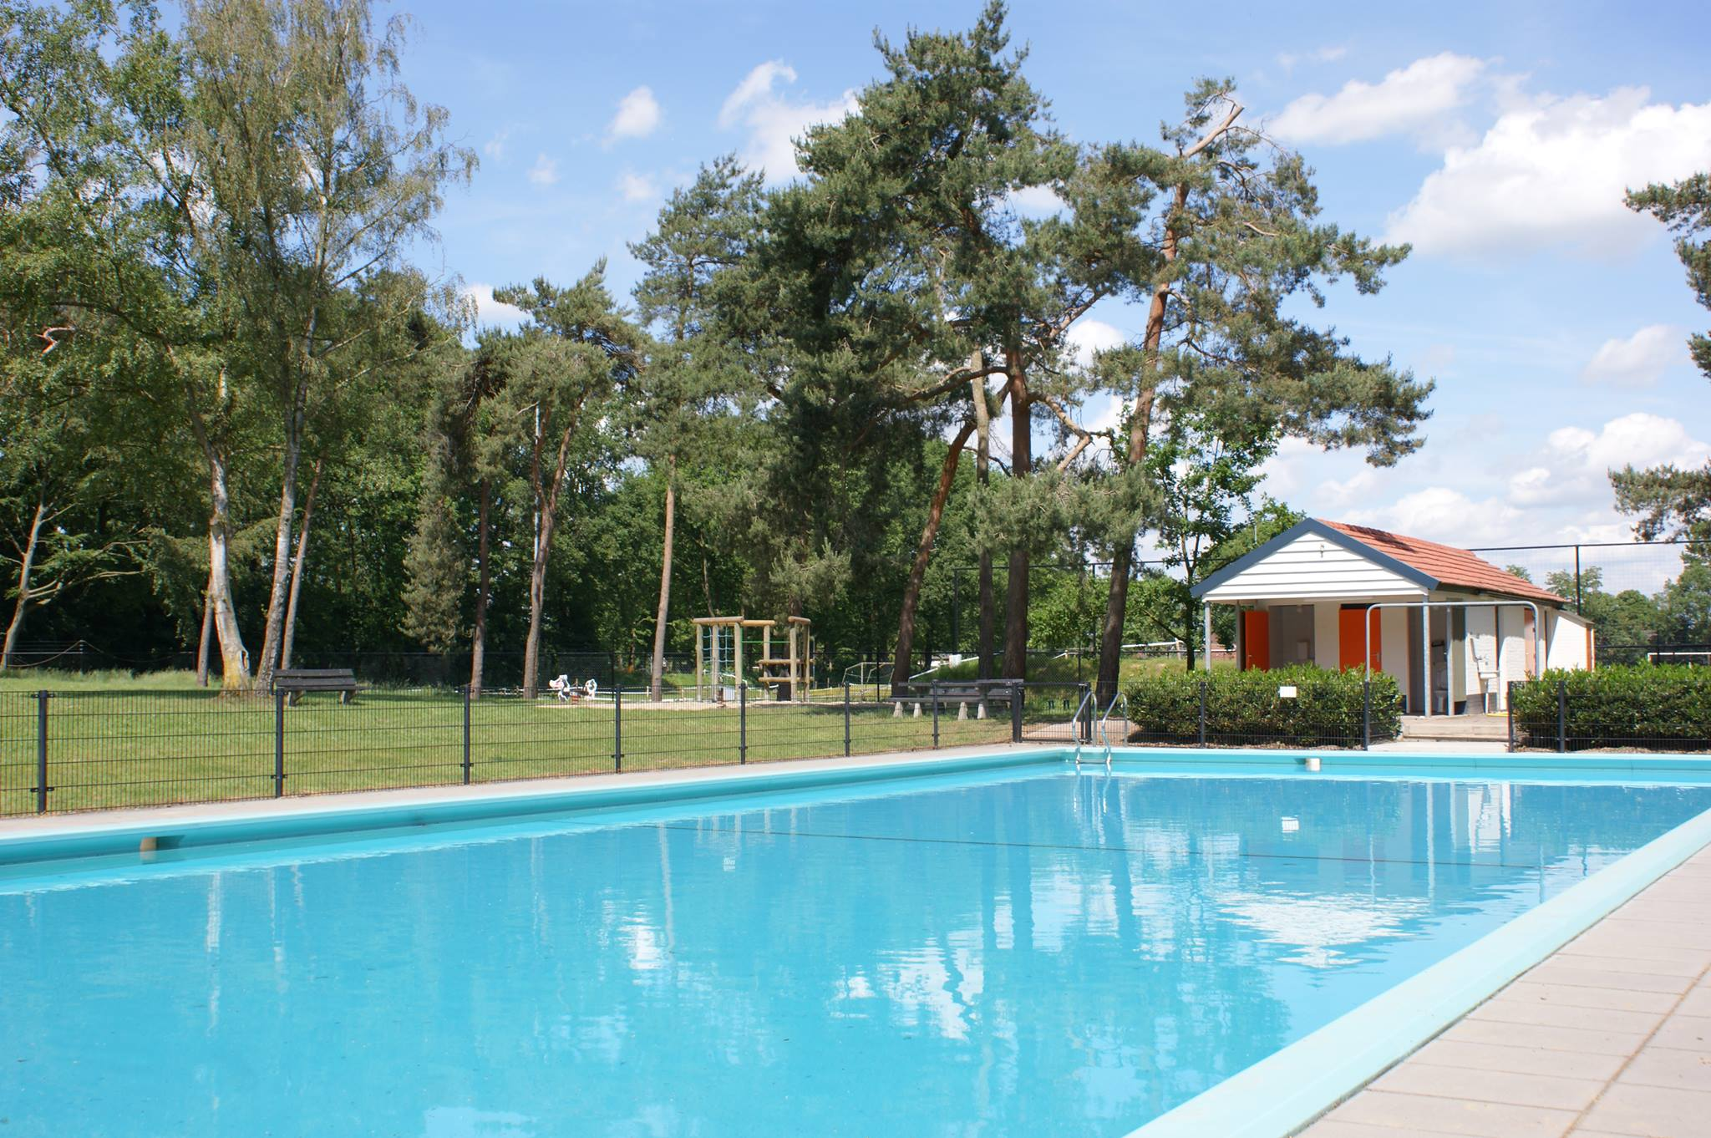
Motorcross
Sportpark de Meulebèèk
Zwembad de Broekberg
Beekdal
TV de Gagel
Camping
Schietbaan
Fietsrecreatie dekkers
Trimbaan
Houwen paardensport
Wandelroute
MTB-Route

Slide 5
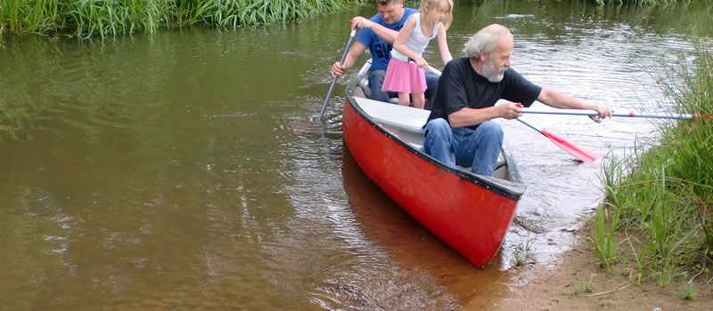
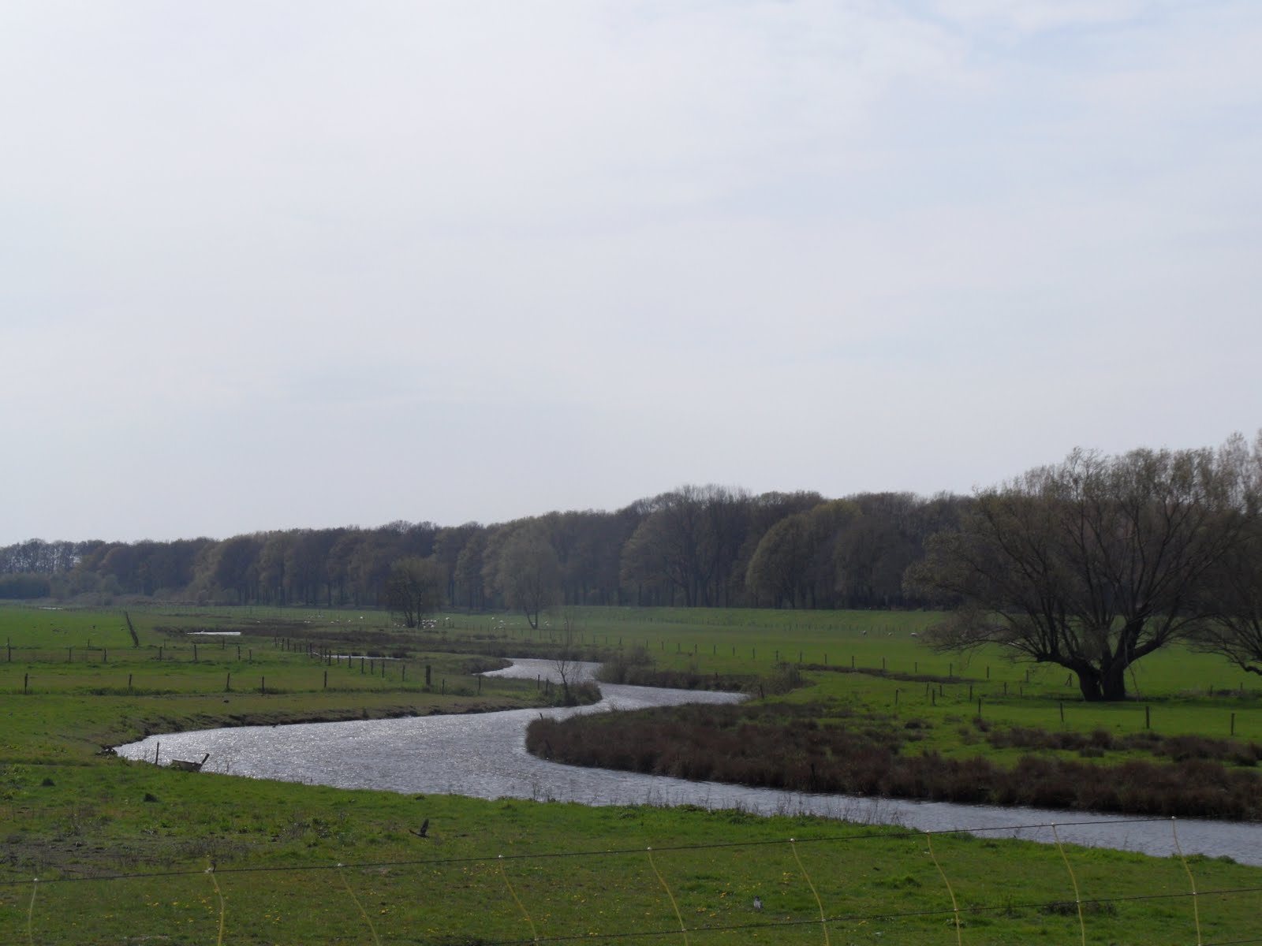
Sportpark de Meulebèèk
Zwembad de Broekberg
Beekdal
TV de Gagel
Camping
Schietbaan
Fietsrecreatie dekkers
Trimbaan
Houwen paardensport
Wandelroute
MTB-Route

Slide 6
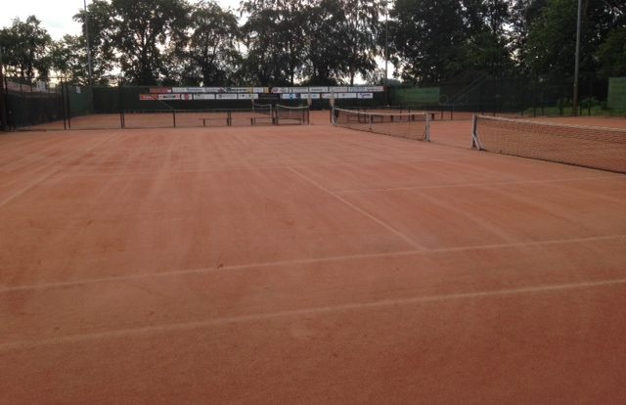
Motorcross
Sportpark de Meulebèèk
Zwembad de Broekberg
Beekdal
TV de Gagel
Camping
Schietbaan
Fietsrecreatie dekkers
Trimbaan
Houwen paardensport
Wandelroute
MTB-Route

Slide 7
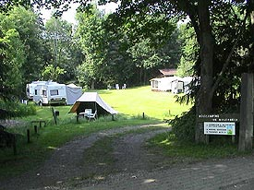
Sportpark de Meulebèèk
Zwembad de Broekberg
Beekdal
TV de Gagel
Camping
Schietbaan
Fietsrecreatie dekkers
Trimbaan
Houwen paardensport
Wandelroute
MTB-Route

Slide 8
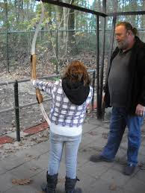
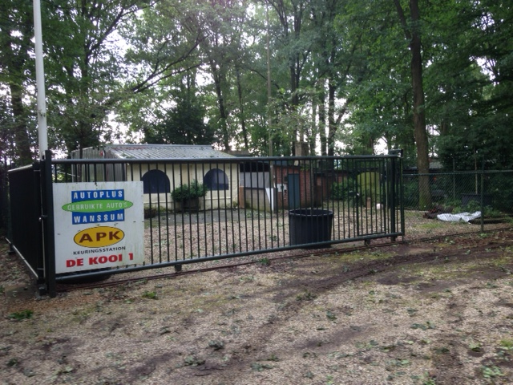
Sportpark de Meulebèèk
Zwembad de Broekberg
Beekdal
TV de Gagel
Camping
Schietbaan
Fietsrecreatie dekkers
Trimbaan
Houwen paardensport
Wandelroute
MTB-Route

Slide 9
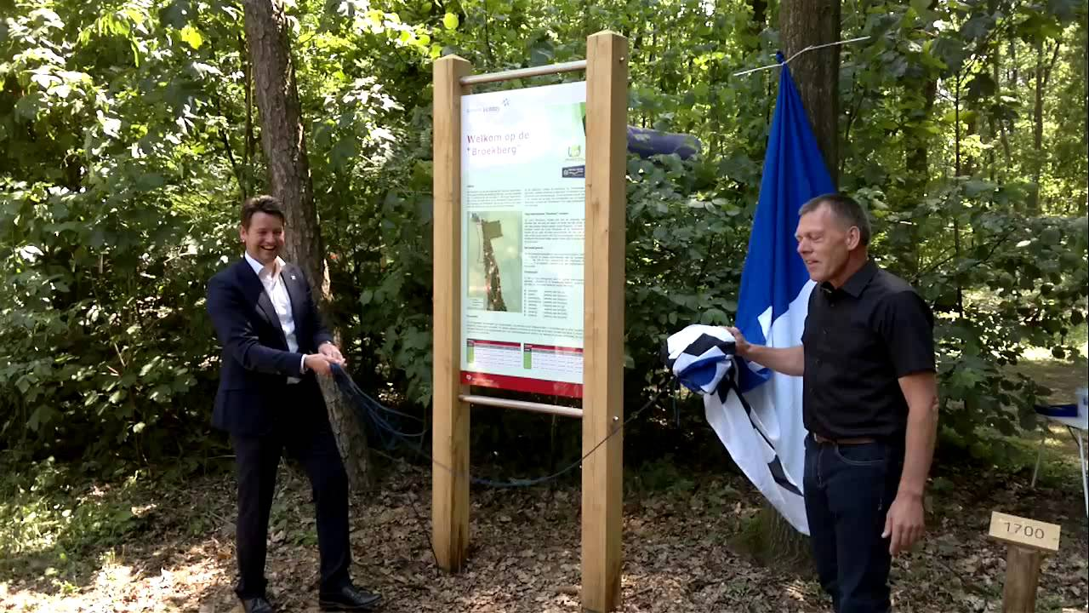
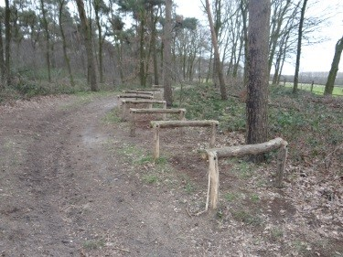
Sportpark de Meulebèèk
Zwembad de Broekberg
Beekdal
TV de Gagel
Camping
Schietbaan
Fietsrecreatie dekkers
Trimbaan
Houwen paardensport
Wandelroute
MTB-Route

Slide 10
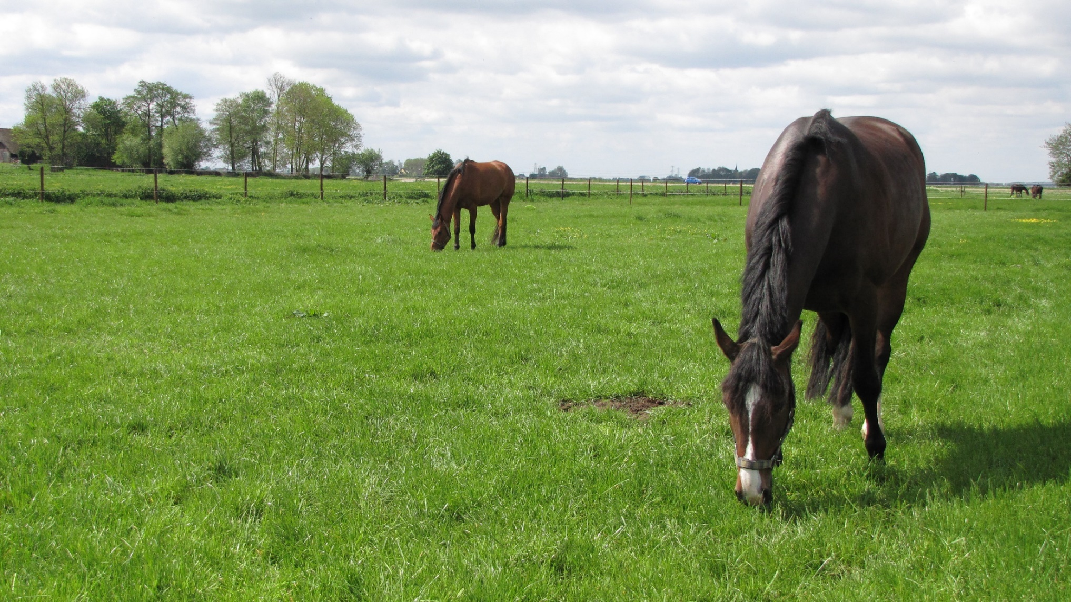
Sportpark de Meulebèèk
Zwembad de Broekberg
Beekdal
TV de Gagel
Camping
Schietbaan
Fietsrecreatie dekkers
Trimbaan
Houwen paardensport
Wandelroute
MTB-Route

Slide 11
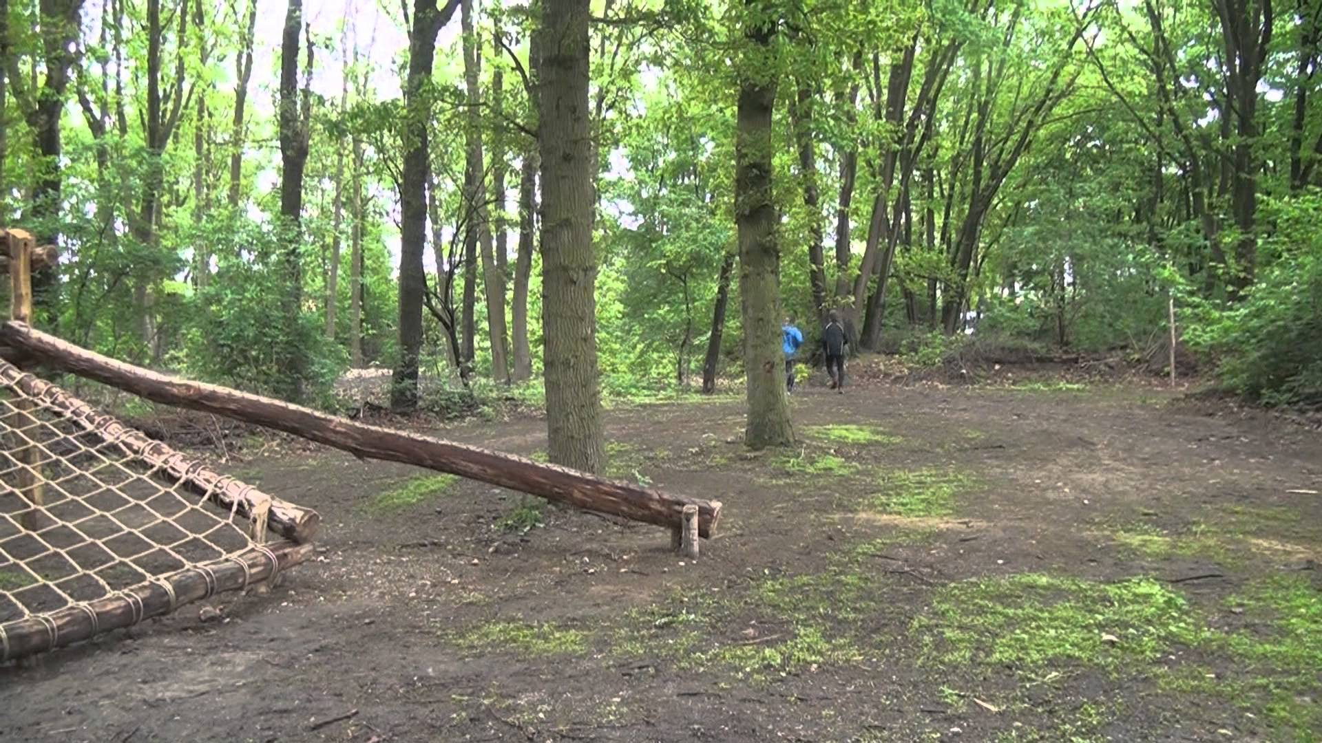
Sportpark de Meulebèèk
Zwembad de Broekberg
Beekdal
TV de Gagel
Camping
Schietbaan
Fietsrecreatie dekkers
Trimbaan
Houwen paardensport
Wandelroute
MTB-Route

Slide 12
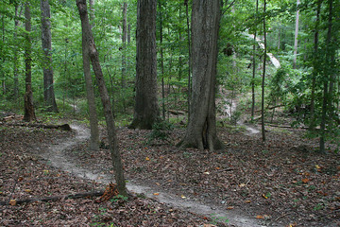
Sportpark de Meulebèèk
Zwembad de Broekberg
Beekdal
TV de Gagel
Camping
Schietbaan
Fietsrecreatie dekkers
Trimbaan
Houwen paardensport
Wandelroute
MTB-Route

Slide 13
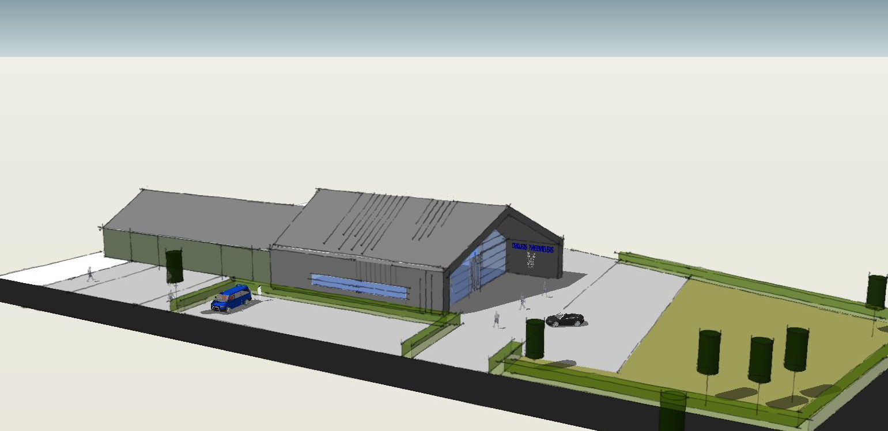
Motorcross
Sportpark de Meulebèèk
Zwembad de Broekberg
Beekdal
TV de Gagel
Camping
Schietbaan
Fietsrecreatie dekkers
Trimbaan
Houwen paardensport
Wandelroute
MTB-Route

Slide 14
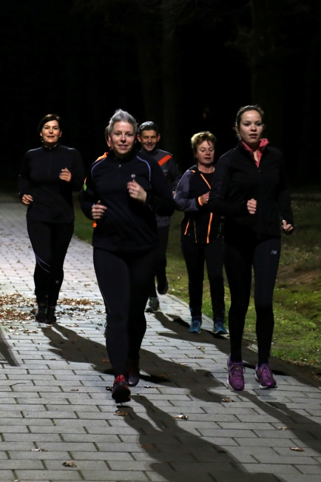
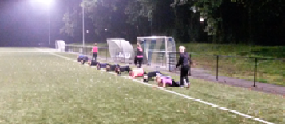
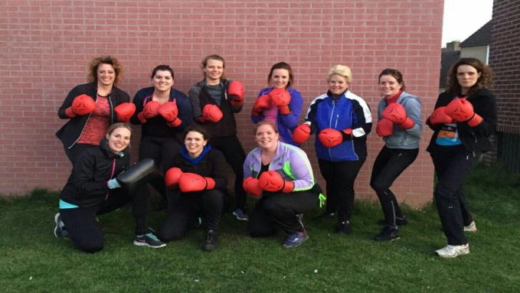
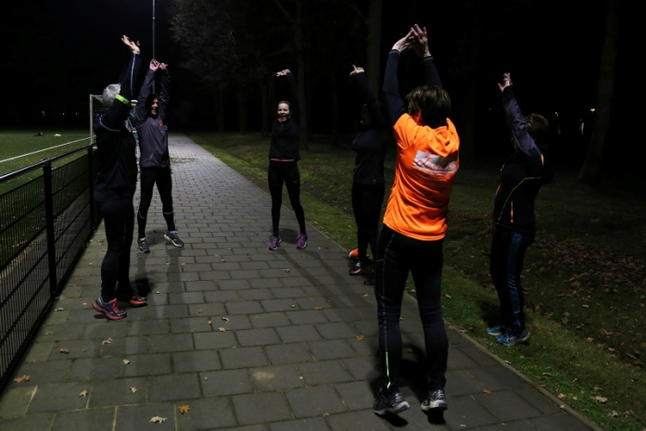
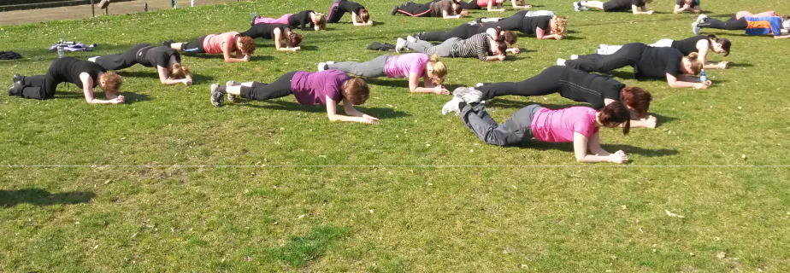
Sportpark de Meulebèèk
Zwembad de Broekberg
Beekdal
TV de Gagel
Camping
Schietbaan
Fietsrecreatie dekkers
Trimbaan
Houwen paardensport
Wandelroute
MTB-Route

Slide 15
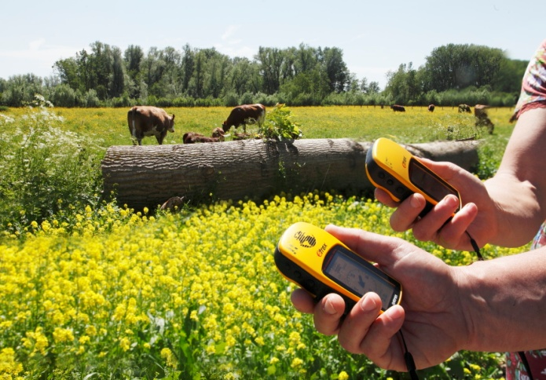
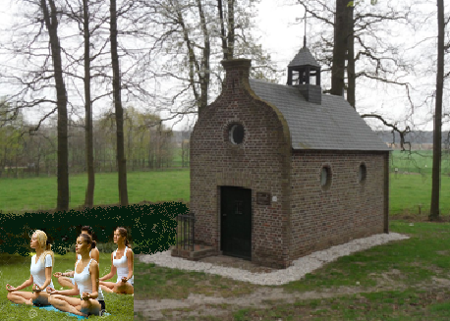
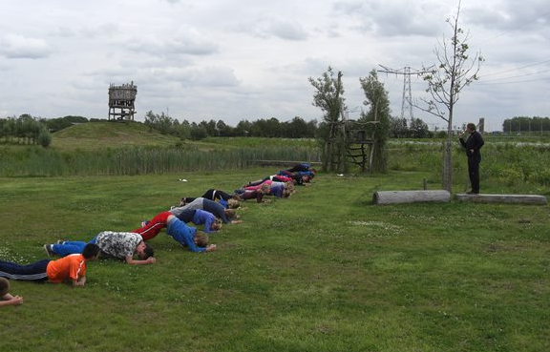
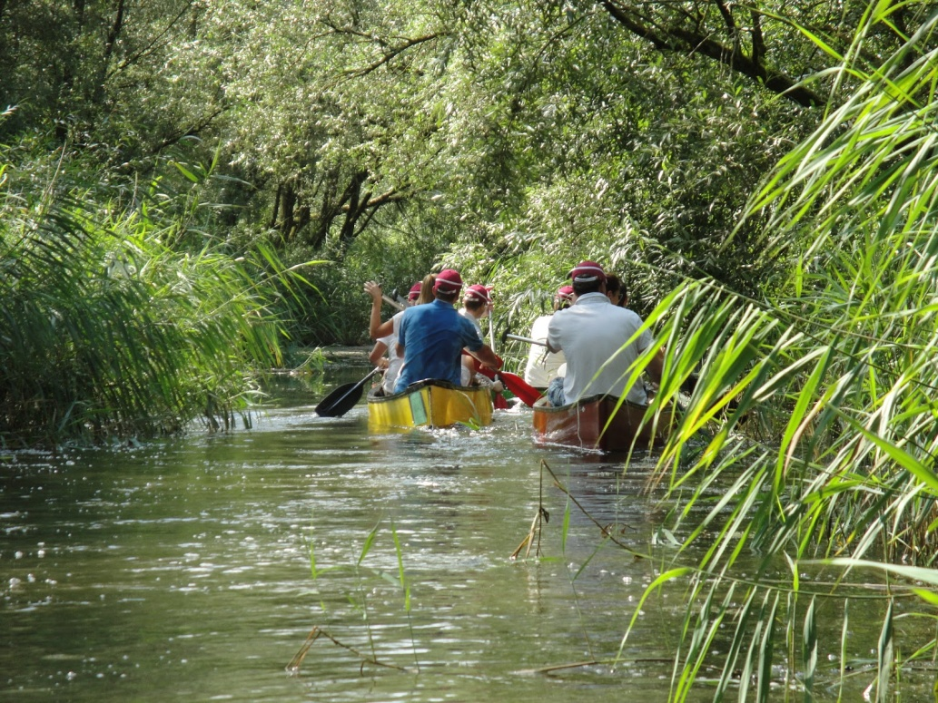
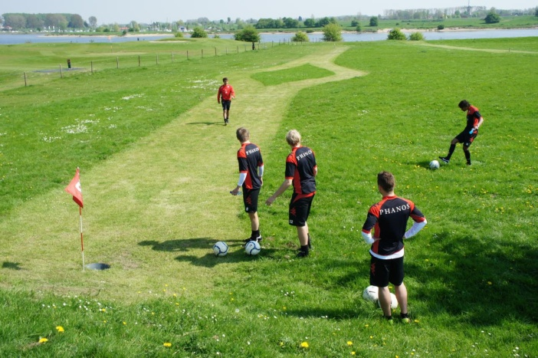
Sportpark de Meulebèèk
Zwembad de Broekberg
Beekdal
Camping
Schietbaan
Fietsrecreatie dekkers
Trimbaan
Houwen paardensport
Wandelroute
MTB-Route

Slide 16
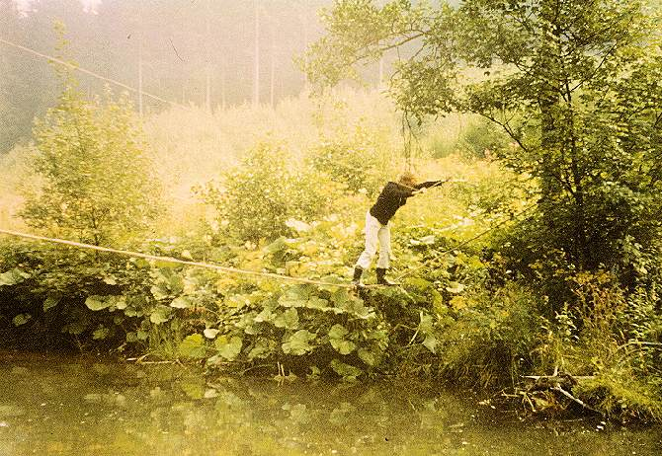
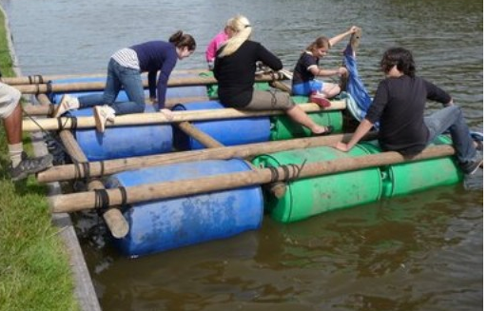
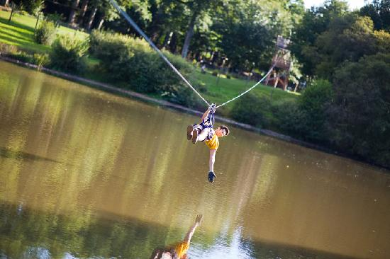
Sportpark de Meulebèèk
Zwembad de Broekberg
Beekdal
Camping
Schietbaan
Fietsrecreatie dekkers
Trimbaan
Houwen paardensport
Wandelroute
MTB-Route

Slide 18
Nog niet genoemd:
(vaste) Quadbaan
Tokkelbaan
Klimtoren
-
-
-
-
-
-
-

Slide 19
Discussie:
Kansen – aansluiten bij
- combi-lidmaatschap verenigingen
- centraal (beheers-)meldpunt
- sponsoring gezamenlijk
- continuïteit in activiteiten
- terugkerende grote evenementen
- groepsevenementen
-?
Bedreigingen - organisatieopbouw
- communicatie gebruikers
- continuïteit
- ?

Slide 20
Aanpak
Werkgroep 4 á 5 personen
Nieuwe bijeenkomst

Slide 21
Bedankt!
Bedankt voor uw aandacht!

